Slide 1




Slide 2


Kotler kap 10. Posisjonering

Slide 3
Posisjonering og differensiering
Differensiering:
Utforme et sett med meningsfylte fordeler som skiller firmaets tilbud ut fra konkurrentenes tilbud
Posisjonering: Markedsføringstiltak som tar sikte på å skape et bestemt bilde/oppfatning av en bedrifts tilbud hos de aktuelle målgruppene

Slide 4
Valg av posisjoneringsstrategi
Definere konkurransemessig referanseramme
Identifisere optimale paritets- og differensieringspunkter
Skape merkevareposisjon - Merkemantra

Slide 5
Differensieringspunkter og paritetspunkter
Differensieringspunkter
Attributter (fordeler) som kundene i stor grad forbinder med en merkevare og som ikke i så stor grad finnes hos konkurrentene.
Krever (kriterier for vellykkethet):
Relevans og ønskelighet
Leveransedyktighet
Differensierbarhet

Slide 6
Differensieringspunkter og paritetspunkter
Paritetspunkter: Viktige attributter som kan være felles med konkurrentene
Kategoriske paritetspunkter
Nødvendige betingelser for valg av merket
Korrelerende paritetspunkter
Potensielt negative assosiasjoner kan gå sammen med positive
Konkurransemessige paritetspunkter
Positive assosiasjoner oppveier for negative (egne) eller konkurrentens positive (differensieringspunkter)

Slide 7
Framgangsmåte ved posisjonering
Utgangspunkt i overordna strategi
Kartlegging av kundenes preferanser og oppfatninger
Persepsjonskart jf fig 10.1
Etablere merkevareposisjon
Kommunisere – formidle merkevareposisjonen

Slide 8
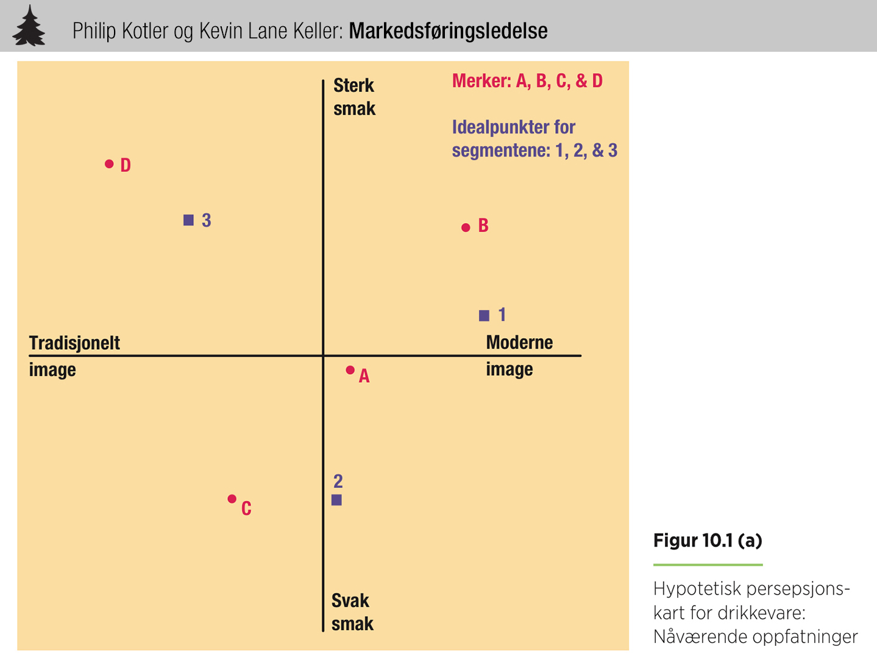

Slide 9
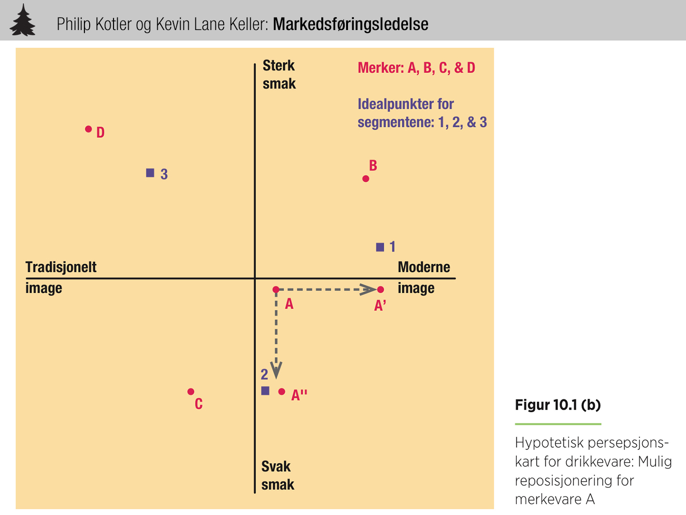

Slide 10
Valg av paritets- og differensieringspunkter
Typer av differensiering:
Rasjonelle produktfordeler
Psykologiske/emosjonelle produktfordeler
Merkemantra

Slide 11
Alternativ framgangsmåter
Merkevarehistorier og fortellinger
Kulturell merkevarebygging

